Slide 1

Web back-end (3) – Front-end, Back-end, Web server
Lê Gia Công

Slide 2
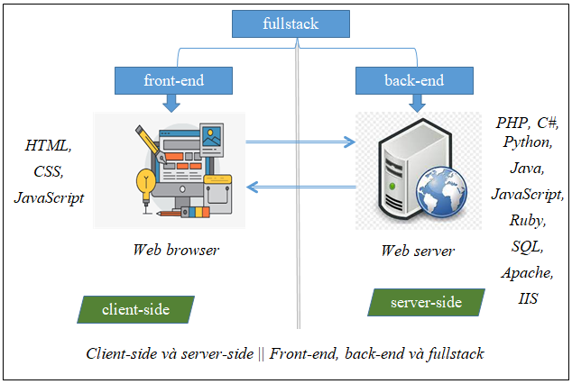
Nội dung sẽ tìm hiểu
Client-side, server-side
Front-end, back-end, fullstack
Web server

Slide 3
Client-side và Server-side
Ứng dụng web hoạt động theo kiến trúc client-server
các xử lý được thực hiện tại phía client (client-side)
các xử lý được thực hiện ở phía server (server-side).
Client-side: gửi yêu cầu tới server, nhận mã HTML, CSS và JavaScript từ server, thực thi mã và hiển thị kết quả cho người dùng.
Server-side: nhận yêu cầu do client gửi tới, làm việc với cơ sở dữ liệu, xử lý yêu cầu, trả kết quả về cho client.
client-side = trình duyệt, server-side = web server

Slide 4
Front-end, back-end và fullstack
Ứng dụng web = viết mã chạy bên server và bên client. Phối hợp các đoạn mã này một cách hợp lý, tối ưu, an toàn
Lập trình phía client (lập trình front-end): HTML, CSS, và JavaScript. Front-end = giao diện và các trải nghiệm của người dùng trên trình duyệt.
Lập trình phía server(lập trình back-end: PHP, C#, Java, Python, Ruby, JavaScript. Back-end = cơ sở dữ liệu, các xử lý nghiệp vụ chạy tại máy server.
Tùy theo khả năng, bạn có thể chọn làm front-end, hoặc back-end hoặc làm ở cả hai mảng (full-stack). Bắt buộc phải biết front-end và back-end căn bản.

Slide 5
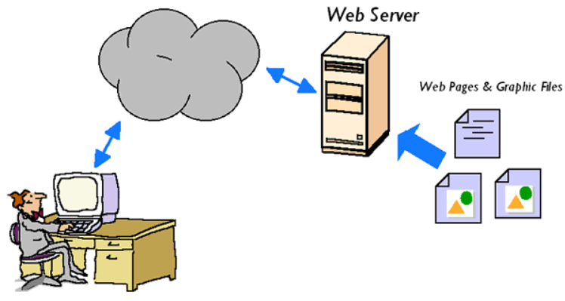
Web server
Kiến trúc client-server của hệ thống web
Web server là phần mềm, hoặc phần cứng đóng vai trò là máy phục vụ (server) trong kiến trúc client-server, có nhiệm vụ tiếp nhận, xử lý và trả lời các yêu cầu (request) từ client, thông qua giao thức HTTP và một số giao thức liên quan khác.

Slide 6
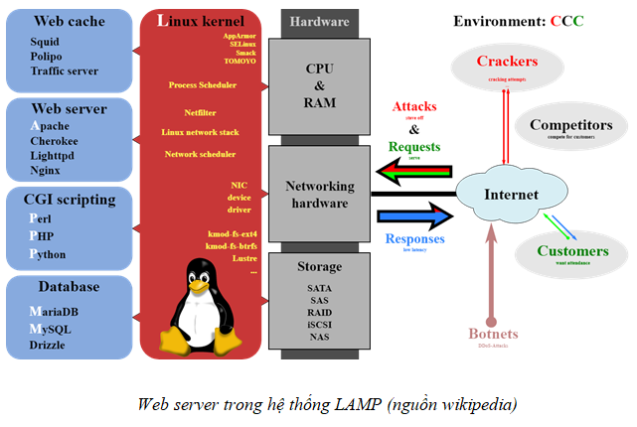
Web server (tiếp)
Chức năng quan trọng nhất của web server là lưu trữ, xử lý và phân phối nội dung web đến người dùng (HTML, CSS, JavaScript, hình ảnh, âm thanh, video)
Web server không chỉ phục vụ trong hệ thống web, mà nó còn được nhúng, hay tích hợp trong các thiết bị khác (máy in, router, WR, webcam.) Web server đóng vai trò là một phần của hệ thống, dùng để cấu hình, theo dõi và quản lý thiết bị.
Với công nghệ SOAP và REST (web services), web server còn đóng vai trò là thành phần cung cấp dịch vụ web cho các máy tính khác, thông qua giao tiếp máy-máy.

Slide 7
Web server (tiếp)
Để có một web server, bạn chỉ cần cài đặt phần mềm web server lên một máy tính bất kỳ.
Tuy nhiên, để có một web server thực thụ thì cần phải chuẩn bị một máy tính server có cấu hình đủ mạnh, trên đó có cài hệ điều hành server, và cuối cùng là cài đặt một phần mềm web server lên hệ điều hành server.
Phần mềm web server | Nhà cung cấp | Thị phần
Nginx | Nginx | 34,54%
Apache | Apache | 26,32%
IIS | Microsoft | 6,5%
OpenResty | OpenResty | 6,36%
Cloudflare server | Cloudflare | 5%

Slide 8

Apache
Apache có tên gọi đầy đủ là Apache HTTP Server, là một phần mềm web server, hoạt động trên hầu hết các hệ điều hành (ví dụ: Windows, Unix, Linux, Novell Netware).
Một số đặc điểm của Apache
Là phần mềm miễn phí, mã nguồn mở
Ổn định, có độ tin cậy cao
Dễ cấu hình
Đa nền tảng
Gặp vấn đề về hiệu năng nếu ứng dụng web có lượng truy cập cực lớn
Là lựa chọn phù hợp cho các đơn vị kinh doanh vừa và nhỏ

Slide 9
Cài đặt và cấu hình
https://httpd.apache.org/
Chọn bản Apache Lounge
C:\Apache24\bin
httpd -k install
http://127.0.0.1

Slide 10
Tìm hiểu thêm về Apache
Web root, và các tập tin của một website nằm ở đâu?
Web server này có thể thực thi mã PHP chưa?
Thư mục logs để làm gì?
Tùy chỉnh tập tin index.html (thêm mã HTML, CSS, JavaScript) và xem kết quả trên trình duyệt
Sử dụng tab Elements của Developer Tools để quan sát cây DOM, mã HTML, CSS và JavaScript
Sử dụng tab Network của Developer Tools để quan sát HTTP request, HTTP response nhằm hiểu thêm quá trình giao tiếp giữa web client và web server

Slide 11
Xem và đọc thêm
Các từ khóa: client-side, server-side, front-end, back-end, fullstack, web server
Client-side (read): https://en.wikipedia.org/wiki/Client-side
Server-side (read): https://en.wikipedia.org/wiki/Server-side
Client-side, server-side, front-end, back-end, fullstack (view): https://www.youtube.com/watch?v=1SwWo0wHx6Q
Web server (read): https://en.wikipedia.org/wiki/Web_server
Web server (read): https://developer.mozilla.org/en-US/docs/Learn/Common_questions/What_is_a_web_server

Slide 12
Bài tập và thực hành
Bài tập 1. Cài đặt web server Apache trên Windows (tùy chọn làm thêm trên: Ubuntu, Docker)
Bài tập 2. Cài đặt web server Nodejs
https://www.w3schools.com/nodejs/nodejs_http.asp
Bài tập 3. Cài đặt NGINX (làm thêm, không bắt buộc)
Bài tập 4. Cài đặt XAMPP (làm thêm, không bắt buộc)

Slide 13
Câu hỏi ôn tập
https://legiacong.blogspot.com/2021/09/web-back-end-3-web-server.html

Slide 14
Client-side, server-side
Front-end, back-end, fullstack
Web server
Web back-end (3) – Front-end, back-end, Web server
Cám ơn các bạn!

